Slide 1
Project JK
- 제작사 “1조” -

Slide 2

Project JK
플레이 상세
향후 계획
낮 시스템
BM
DLC
게임 소개
밤 시스템
컨텐츠 플로우
플랫폼
인게임 예시
팝업스토어
한 줄 설명
전체 플로우
타겟층
핵심 요소
상세 플로우
플레이 방향성
UX 플로우
UX_포지션

Slide 3
Project JK
플레이 상세
향후 계획
낮 시스템
BM
DLC
게임 소개
밤 시스템
컨텐츠 플로우
플랫폼
인게임 예시
팝업스토어
한 줄 설명
전체 플로우
타겟층
핵심 요소
상세 플로우
플레이 방향성
UX 플로우
UX_포지션

Slide 4


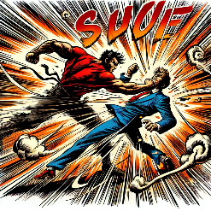
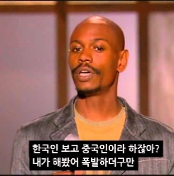
Project JK
게임 소개
플레이 상세
필요 정보
확장성
한 줄 설명
타겟층
핵심 요소
플레이 방향성
여고생 시장님의 B급 감성이 들어간
속도감 있고 과장된 통쾌한 블랙코미디
빠른 속도로 질주하며 적을 추적하고, 공격하는 재미
과장
실소를 자아내는, 그러나 나름의 논리를 가진 이야기.
속도감
과장된 이펙트와 효과음을 통해 타격감과 호쾌함을
강조함.
잔혹하고 부조리하지만
실소가 나오는,
우스꽝스럽게 표현된
우스꽝스럽지 않은 이야기.
B급
블랙코미디

Slide 5
Project JK
_ 일반 타겟층
게임 소개
플레이 상세
필요 정보
확장성
한 줄 설명
타겟층
핵심 요소
플레이 방향성
연령대
게임 선호도
플레이스타일
10대~30대, 남녀를 불문하고 캐주얼한
액션 게임을 선호하는 플레이어
독특한 설정과 가볍고
유쾌한 게임을 즐기는
플레이어
한 세션에 1~5분 정도의 시간을 투자할 수 있는, 짧고 가벼운 게임 플레이를 즐길 수 있는 플레이어
>
>

Slide 6
Project JK
_ 핵심 타겟층
게임 소개
플레이 상세
필요 정보
확장성
한 줄 설명
타겟층
핵심 요소
플레이 방향성
연령대
게임 선호도
플레이스타일
10대 후반 ~ 30대,
서브컬쳐에 대한
거부감이 크지 않은 남성 게이머
서브컬쳐와
블랙코미디 컨텐츠에
익숙하고 캐주얼한
액션을 즐기는 게이머
독특한 스토리와
유머 요소를 탐구하고,
곳곳에 숨겨진 요소를
찾는 것을 즐기는
플레이어
>
>

Slide 7
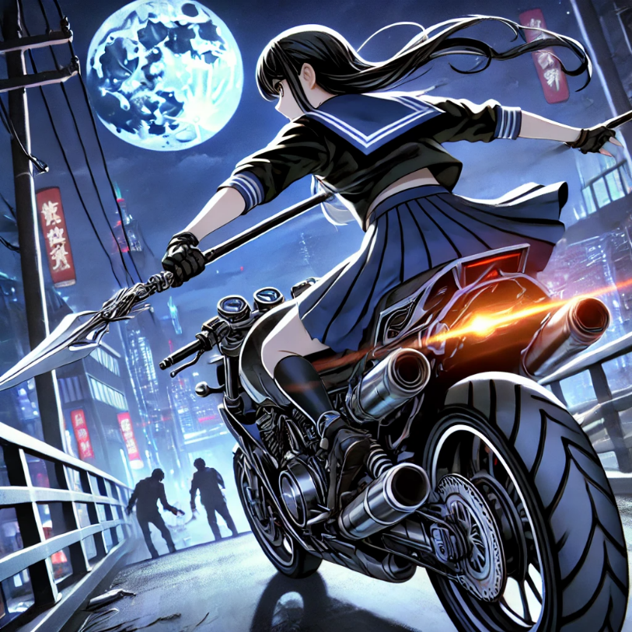
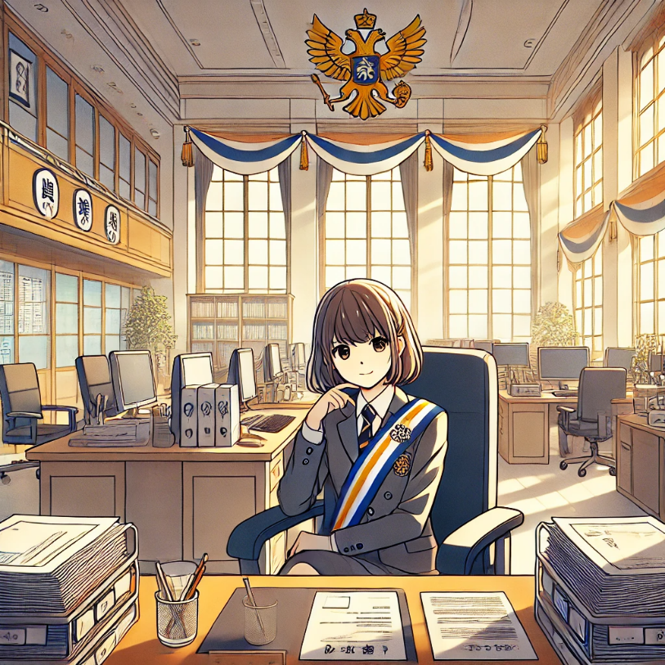
Project JK
게임 소개
플레이 상세
컨텐츠 플로우
확장성
한 줄 설명
타겟층
핵심 요소
플레이 방향성
Project JK는
크게 두가지 핵심 요소가 있습니다
전투
스토리
이미지
이미지
전투
스토리

Slide 8
Project JK
게임 소개
플레이 상세
컨텐츠 플로우
확장성
_ 플레이 방향성 (전투)
한 줄 설명
타겟층
핵심 요소
플레이 방향성
한 줄 설명
B급만의 과장된 스타일리시함으로 범죄자들을 때려잡는 시원한 액션 쾌감
:
핵심 키워드
핵심 키워드
핵심 키워드
핵심 키워드
핵심 키워드
방향성
방향성
방향성
방향성
방향성
매우 과장된 액션
화려한 이펙트와 속도감을 느낄 수 있는 잔상 효과 추가
전략에 따른 무기 선택
투창을 비롯한 여러가지 무기로 적에게 대미지를 입히고 죽임
허기 관리
음식을 통해 허기를 관리하도록 하여 전투에 제한을 두고 집중력을 높임
압도적인 무력
범죄자와 맞서 싸우는 것이 아닌 범죄자를 때려잡는 것으로 통쾌함을 선사
간단하고 직관적인 조작
즉각 반응할 수 있게 하는 키보드 배치와 깔끔하고 알아보기 쉽게 배치된 UI
매우 과장된 액션
화려한 이펙트와 속도감을 느낄 수 있는 잔상 효과 추가
압도적인 무력
일방적으로 범죄자를 때려잡는 것으로 통쾌함을 선사
간단하고 직관적인 조작
즉각 반응할 수 있게 하는 키보드 배치와 깔끔하고 알아보기 쉽게 배치된 UI
허기 관리
음식을 통해 허기를 관리하도록 하여 전투에 제한을 두고 집중력을 높임
과장된 액션
허기
투창
과장된 액션
죽이기
다양한 아이템
이동속도
압도적인
허기 시스템
여러 종류의 무기
더 강해지는 보스
직관적
간단한
일방적인
직관적
깔끔한
다양한 아이템
간단한
화려한
이동 속도
전투
추격
압도적인
스테이지

Slide 9
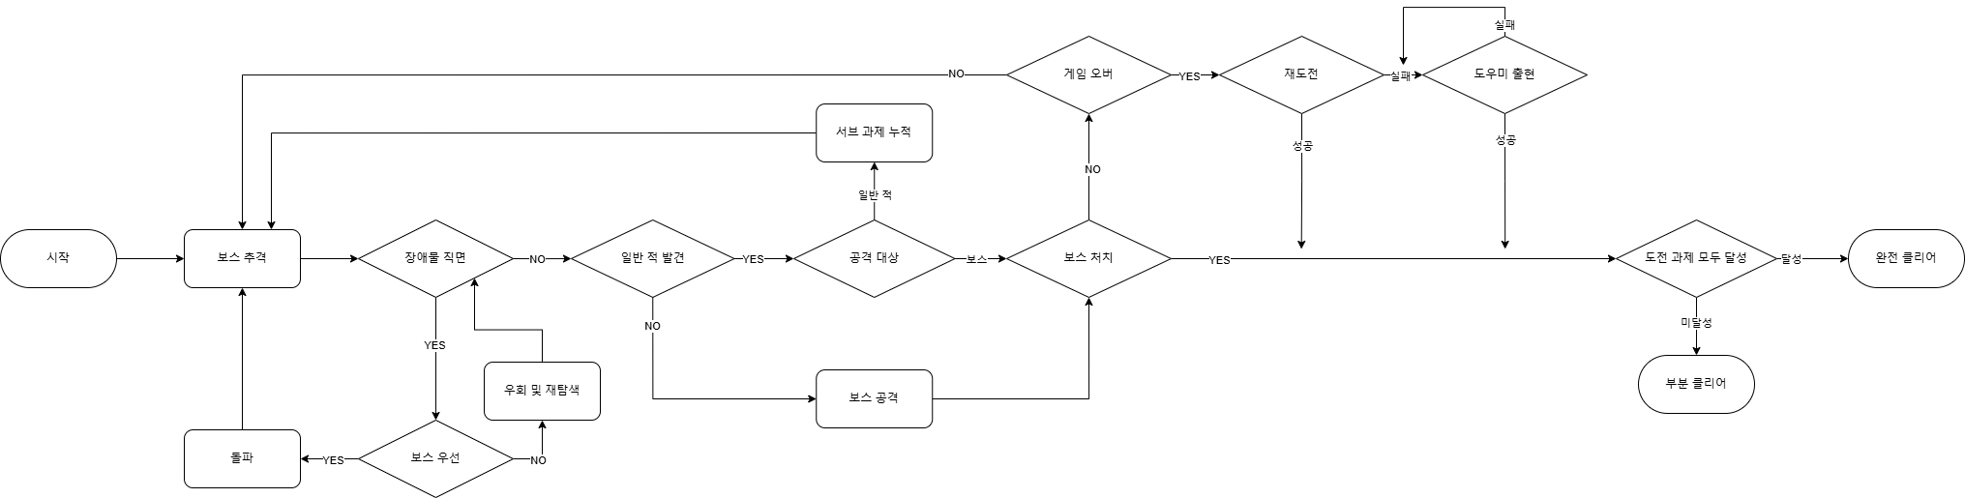
Project JK
게임 소개
플레이 상세
컨텐츠 플로우
확장성
_ 플레이 방향성 (전투)
한 줄 설명
타겟층
핵심 요소
플레이 방향성
전투 플로우

Slide 10
Project JK
게임 소개
플레이 상세
컨텐츠 플로우
확장성
_ 플레이 방향성 (스토리)
한 줄 설명
타겟층
핵심 요소
플레이 방향성
한 줄 설명
가볍고 유쾌한, 그러나 아이러니한 이야기
:
핵심 키워드
방향성
가벼운
B급
반전
과장되고 우스꽝스러운 스토리
오토바이를 엮어 전차를 몰고, 투창을 던지는 여고생이라는 B급 코미디 영화같은 이야기.
범죄와 사적제재에 대한 블랙 코미디
작은 범죄를 저질렀다는 이유만으로 처형하고, 좀비로 부활시킨다는 우스꽝스러운 이야기.
1인칭 시점을 통한 서술의 함정
이야기는 시종일관 코믹하고 가볍지만, 아주 평범한 사회 기준으로는 말이 안 되는 이야기라는 것을 암시
범죄
노루목
정신나간
사적제재
코믹함
블랙코미디
1인칭 문체
주인공 시점
복수
여고생
여자친구
전차
시장

Slide 11



Project JK
게임 소개
플레이 상세
컨텐츠 플로우
확장성
_ 플레이 방향성 (스토리)
한 줄 설명
타겟층
핵심 요소
플레이 방향성
스토리 특징
폭력
B급
여고생
범죄
프롤로그
그다지 평화롭지는 않아도 그럭저럭 살만한 도시인 노루목 시.
김 탕탕쾅쾅은 그런 노루목 시에서 살아가던 평범한 고등학생이었다.
그러나, 전 시장의 폭정과 폭력단체의 난립 탓에 일상이 무너지고, 그녀의 바이크 속에 잠자던 8기통의 요정과 만나며 도시를 정상화시킬 수 있는 힘을 얻게 되는데…
김 탕탕쾅쾅
8기통의 요정
비서

Slide 12
Project JK
플레이 상세
향후 계획
낮 시스템
BM
DLC
게임 소개
밤 시스템
컨텐츠 플로우
플랫폼
인게임 예시
팝업스토어
한 줄 설명
전체 플로우
타겟층
핵심 요소
상세 플로우
플레이 방향성
UX 플로우
UX_포지션

Slide 13
Project JK
게임 소개
플레이 상세
컨텐츠 플로우
확장성
낮 시스템
밤 시스템
인 게임 예시
낮 컨텐츠
밤(전투)를 위한 정보 및 아이템 구매 등
:
핵심 키워드
핵심 키워드
방향성
방향성
밝은
밝은 분위기의 시청
시청
사무실
밝은 분위기
시청
실내
밤과 대조되는 부산스러운 낮의 사무실
민원실
부산스러움
구매
민원(퀘스트)
커스터마이징
커스터마이징
모든 비전투 컨텐츠 포함
한 장소에서 간단하고 편리하게 전투 외의 일을 할 수 있다.
아이템
상점
무기
간단함
장비
미니멀한
미니멀하지만 현실감 있는 구성
실제 시청의 인테리어를 차용해 최소한으로 구성한 디자인
소비템
현실감있는

Slide 14
Project JK
게임 소개
플레이 상세
컨텐츠 플로우
확장성
낮 시스템
밤 시스템
인 게임 예시
밤 컨텐츠
전투 및 스토리 진행
:
핵심 키워드
방향성
밤
야외
전투
어두워지는 밤, 그 속의 화려함
어두운 배경에 화려한 이펙트와 불빛들로 이펙트를 부각시킴.
스피드한
화려한
도로위
화려하고 스피드한 전투
목표달성을 향한 화려하고 빠른 진행, 그에 따른 보상
컷신
공격
이동
흥미진진한 스토리 진행
여고생 시장이 범죄자를 잡아 나아가며 치안을 지키는 스토리.
회피
민원
목표
전투에 집중 할 수 있는 UI
보상
스토리
레이싱
전투에 불필요한 요소를 최대한 없앤 깔끔하고 시인성 높은 UI배치.
3인칭 시점
집중

Slide 15
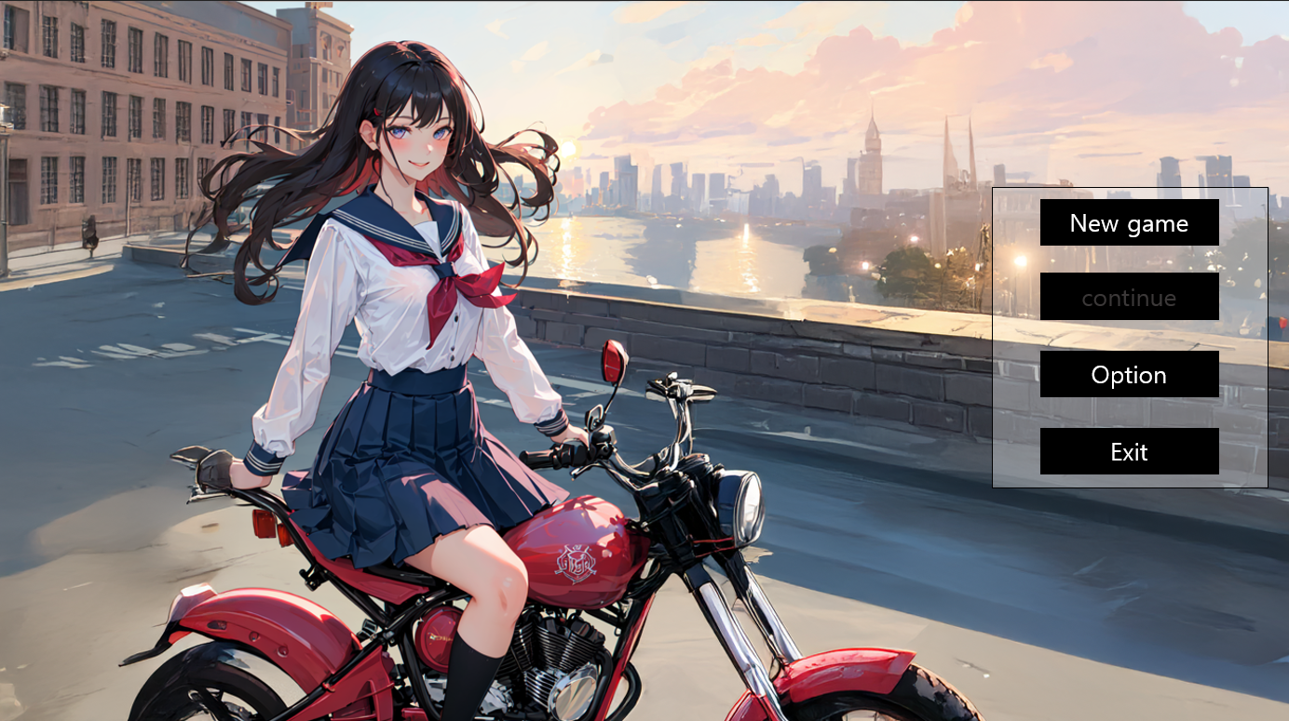
Project JK
게임 소개
플레이 상세
컨텐츠 플로우
확장성
낮 시스템
밤 시스템
인 게임 예시
메인 화면
게임 시작
이어 하기
처음 게임하는 유저는 회색으로 이어하기가 불가
메인 옵션
게임 종료

Slide 16
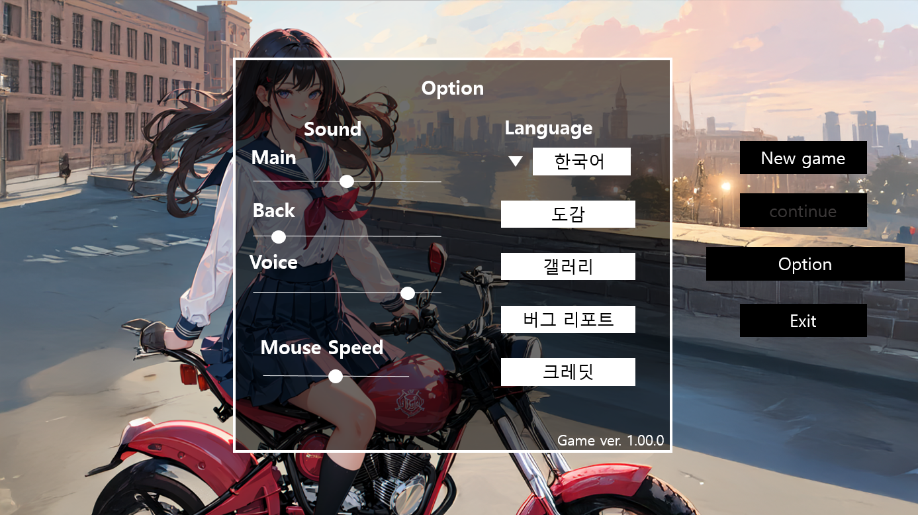
Project JK
게임 소개
플레이 상세
컨텐츠 플로우
확장성
낮 시스템
밤 시스템
인 게임 예시
메인 (옵션)
언어 변경
아이템 도감
사운드 조절
마우스 감도 조절
상호작용가능한 항목은 좌우로 늘려 유저의 편의성을 도움
오류 신고
제작 인원
일러스트 갤러리

Slide 17
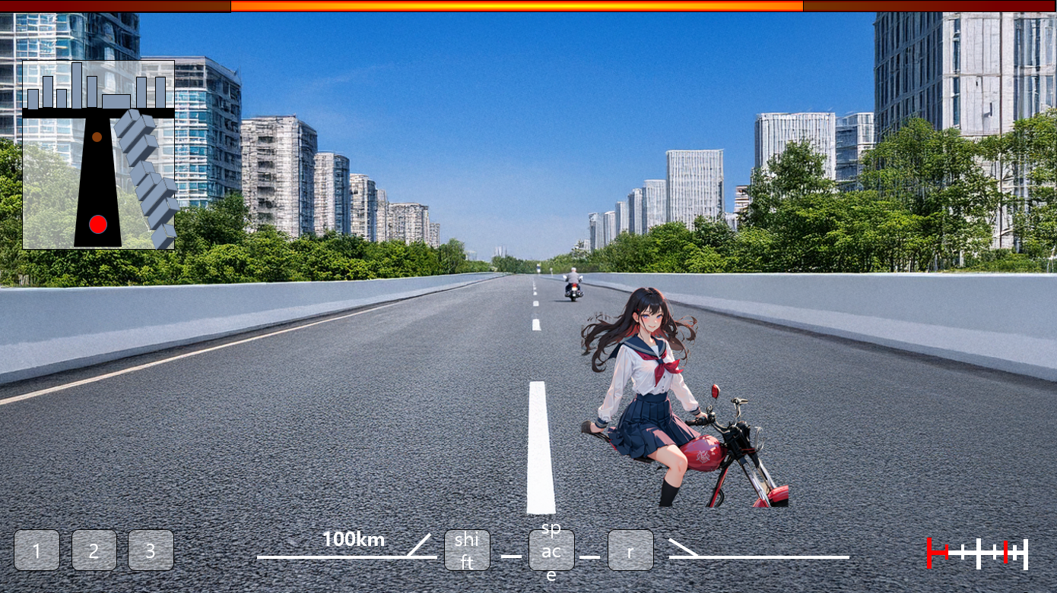
Project JK
게임 소개
플레이 상세
컨텐츠 플로우
확장성
낮 시스템
밤 시스템
인 게임 예시
플레이 (튜토리얼)
미니맵
적대 NPC
플레이어
아이템
허기 시스템
이동 속도
스킬창

Slide 18
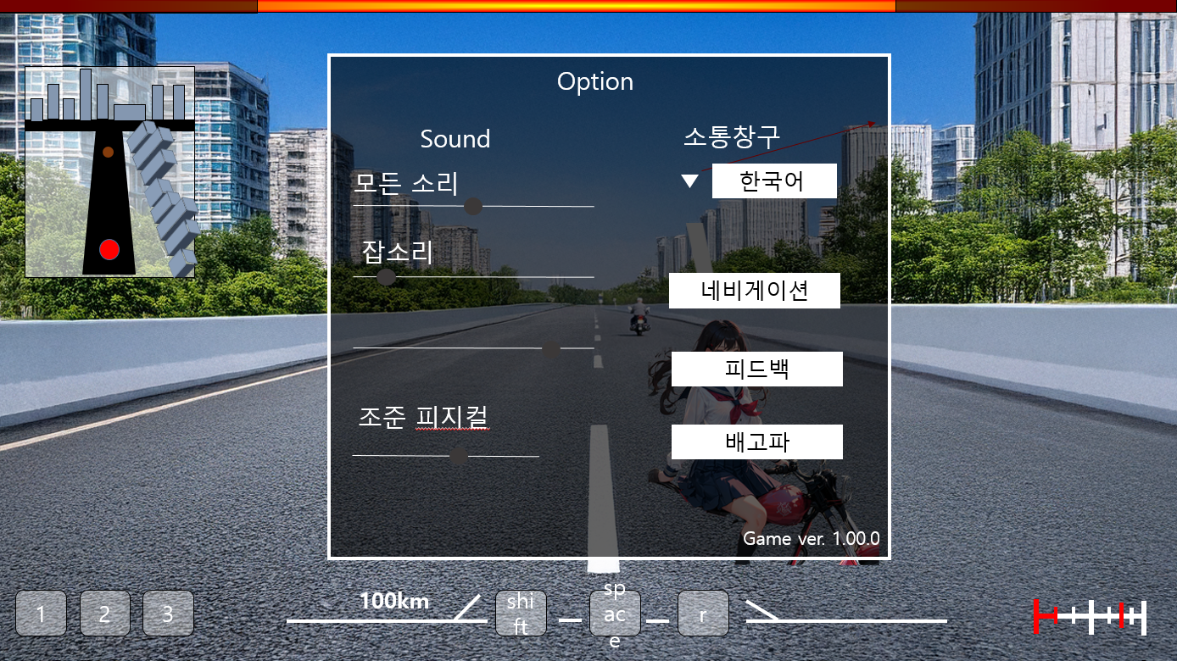
Project JK
게임 소개
플레이 상세
컨텐츠 플로우
확장성
낮 시스템
밤 시스템
인 게임 예시
플레이 (옵션)
길 안내
게임 종료

Slide 19
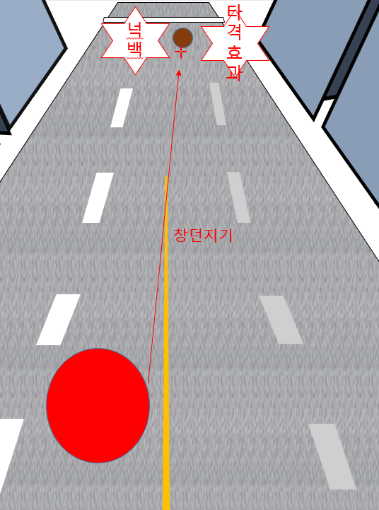
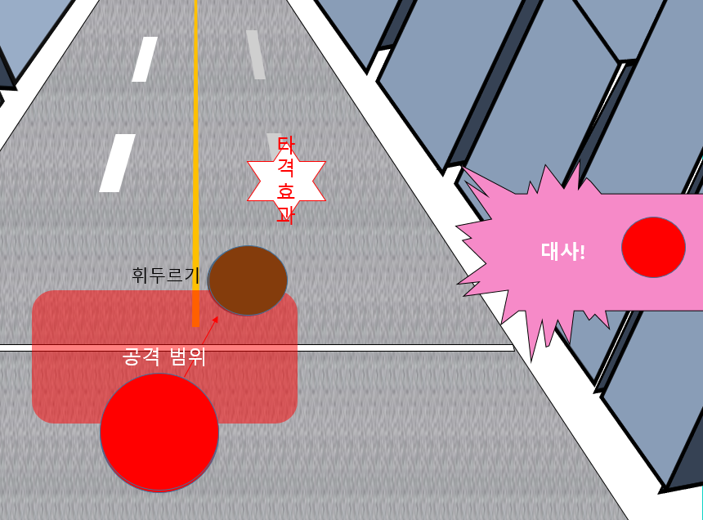
Project JK
게임 소개
플레이 상세
컨텐츠 플로우
확장성
낮 시스템
밤 시스템
인 게임 예시
타격 (근접, 원거리)
피격된 적은 이동속도 증가
원거리
타격 시 플레이어가, 피격 시 적NPC가 대사 발생
(적 NPC의 경우 50%, 1%의 체력일때 발생)
근거리 공격은 범위 공격
근거리
차징 시스템

Slide 20
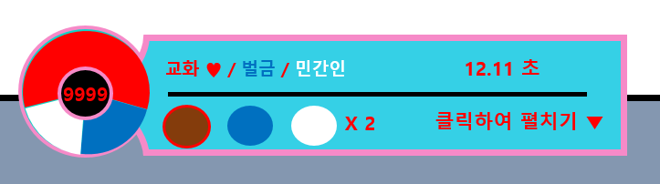
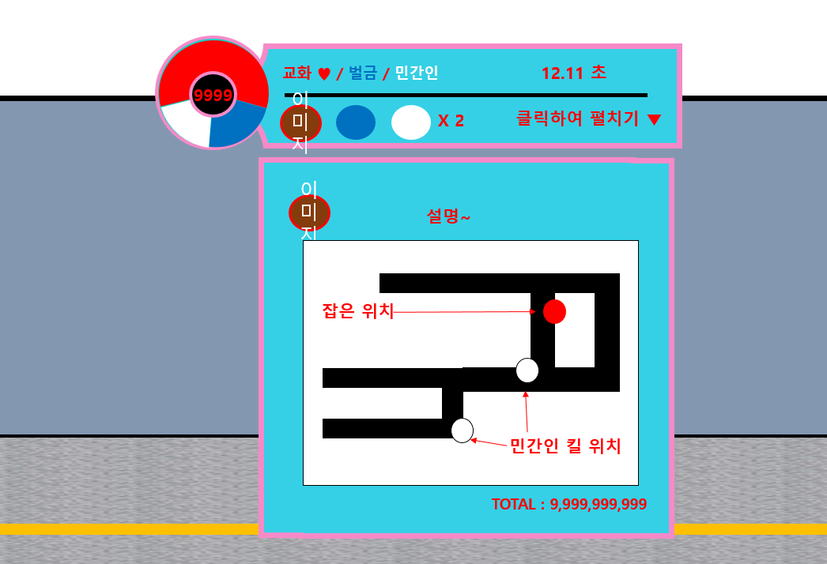
Project JK
게임 소개
플레이 상세
컨텐츠 플로우
확장성
낮 시스템
밤 시스템
인 게임 예시
게임 종료 (보상)
클리어 타임
획득 재화
플레이 리뷰
플레이 리뷰 상세

Slide 21
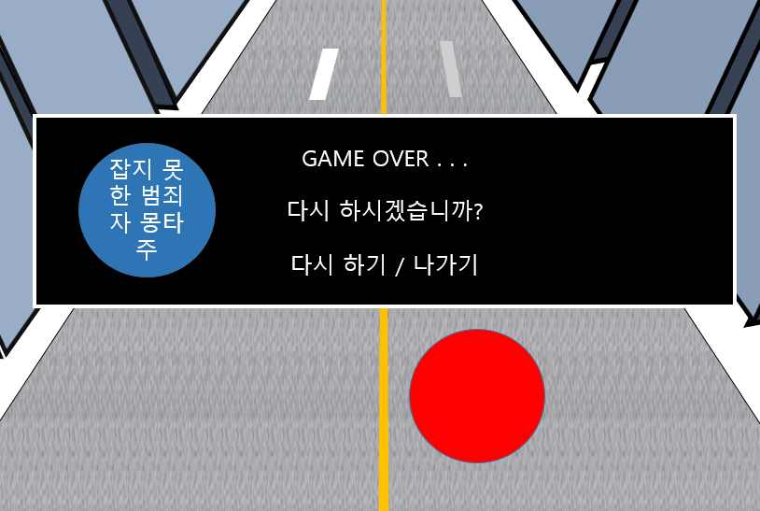
Project JK
게임 소개
플레이 상세
컨텐츠 플로우
확장성
낮 시스템
밤 시스템
인 게임 예시
게임 오버
현재 스테이지 보스 몽타주

Slide 22
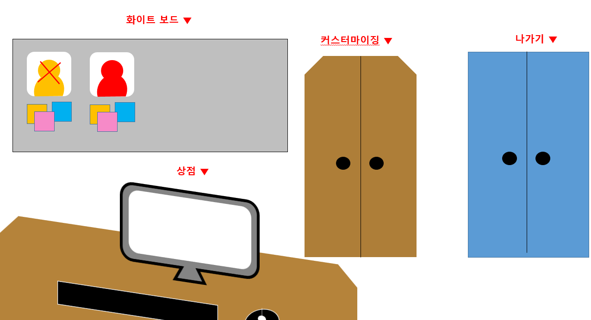
Project JK
게임 소개
플레이 상세
컨텐츠 플로우
확장성
낮 시스템
밤 시스템
인 게임 예시
시장실
장비 및 의상 착용
Retry 및
플레이 현황
상점 시스템
스토리 진행

Slide 23
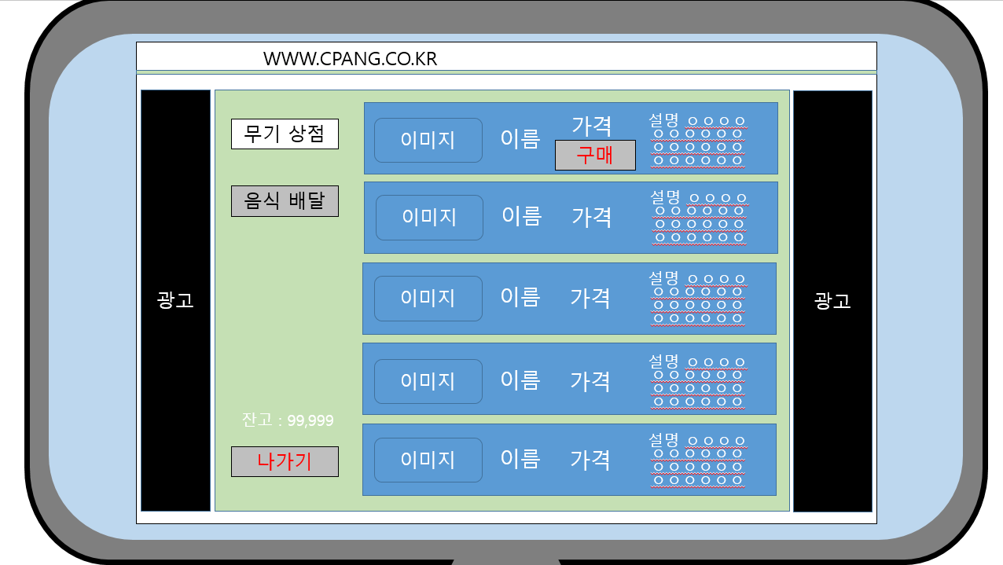
Project JK
게임 소개
플레이 상세
컨텐츠 플로우
확장성
낮 시스템
밤 시스템
인 게임 예시
시장실 (상점)
아이템
아이템 카테고리
현재 보유 재화

Slide 24
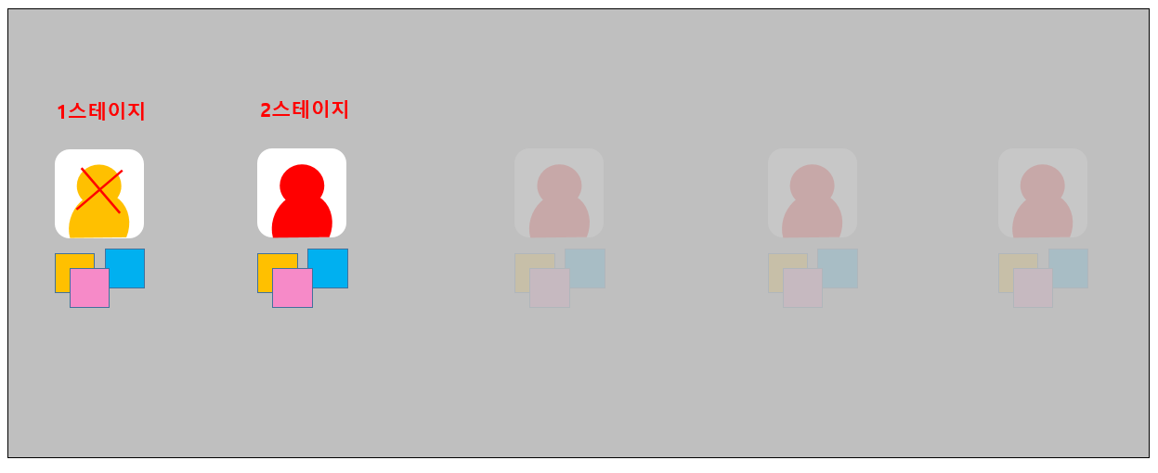
Project JK
게임 소개
플레이 상세
컨텐츠 플로우
확장성
낮 시스템
밤 시스템
인 게임 예시
시장실 (화이트 보드)
스토리 진행에 따라 언락
미클리어
클리어
80%
10%
‘달성도’
보스처치 및 졸개 처치

Slide 25
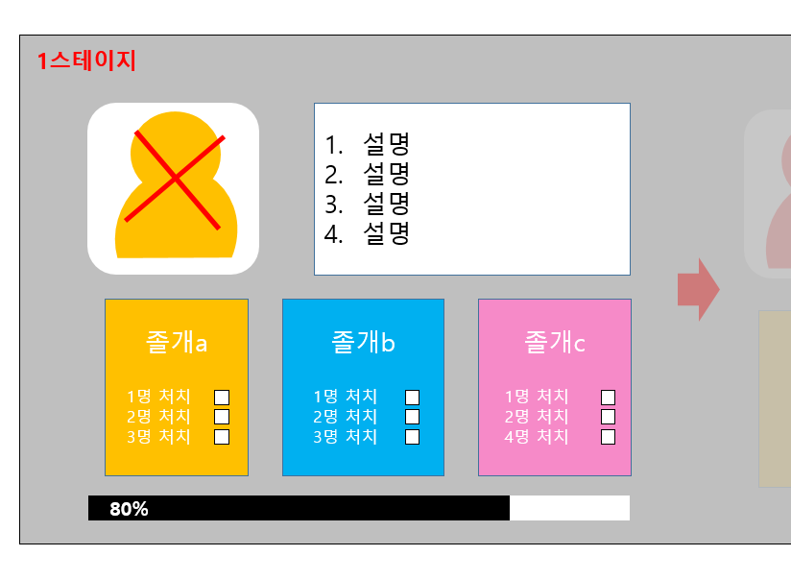
Project JK
게임 소개
플레이 상세
컨텐츠 플로우
확장성
낮 시스템
밤 시스템
인 게임 예시
시장실 (화이트 보드 상세)
보스 특징 설명
옆으로 넘기기
졸개 처치 현황

Slide 26
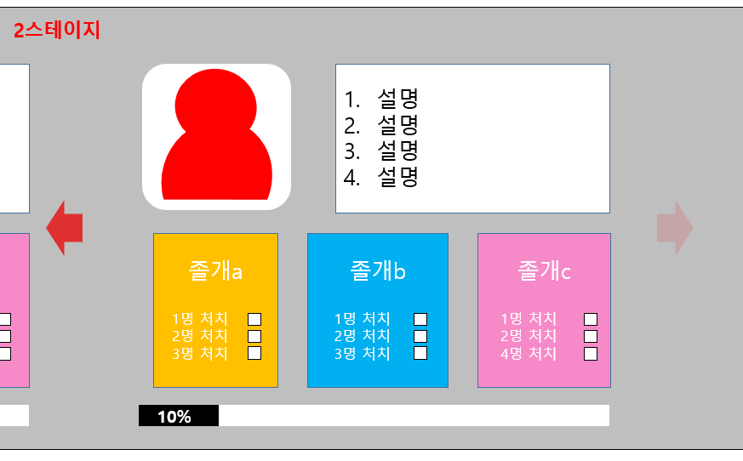
Project JK
게임 소개
플레이 상세
컨텐츠 플로우
확장성
낮 시스템
밤 시스템
인 게임 예시
시장실 (화이트 보드 상세)
클리어하지 않으면 옆으로 넘어갈 수 없음

Slide 27
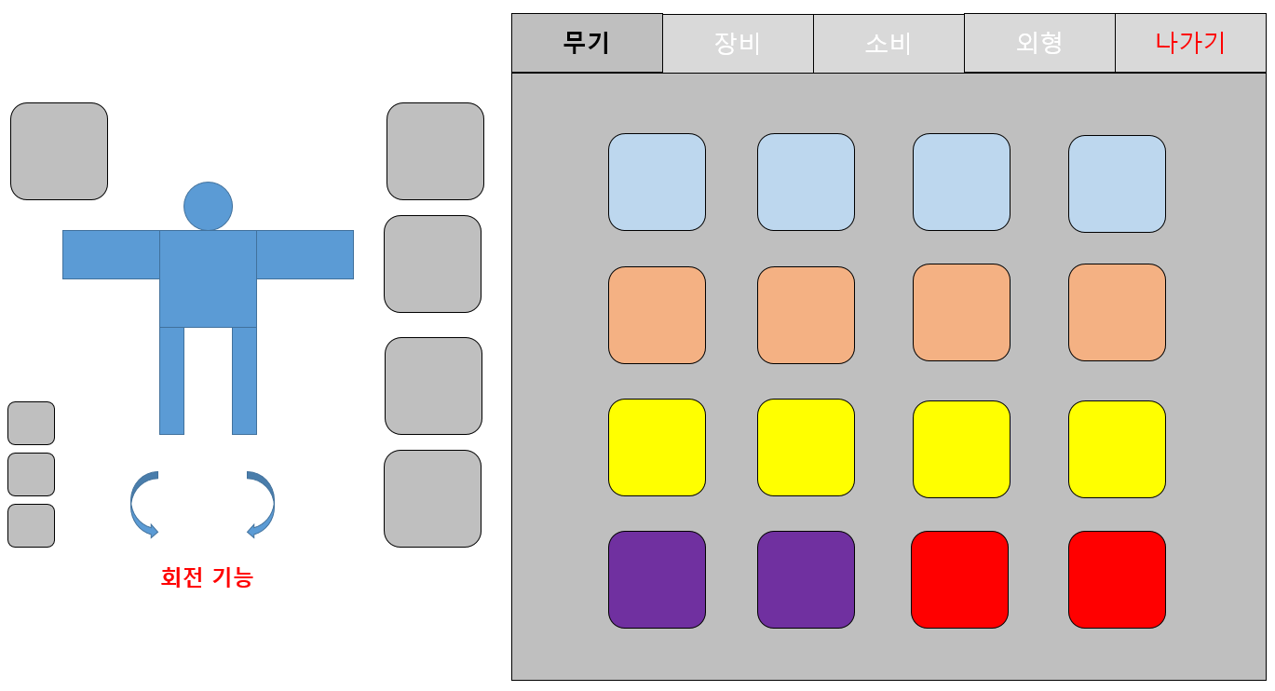
Project JK
게임 소개
플레이 상세
컨텐츠 플로우
확장성
카테고리
낮 시스템
밤 시스템
인 게임 예시
시장실 (커스터마이징)
무기
PC
외형의 경우 좌측의 무기, 소비에 대한 부분이 사라지고 장비에 대한게 외형으로 치환된다.
소비
장비

Slide 28

Project JK
게임 소개
플레이 상세
컨텐츠 플로우
확장성
낮 시스템
밤 시스템
인 게임 예시
민원실
발생 민원

Slide 29
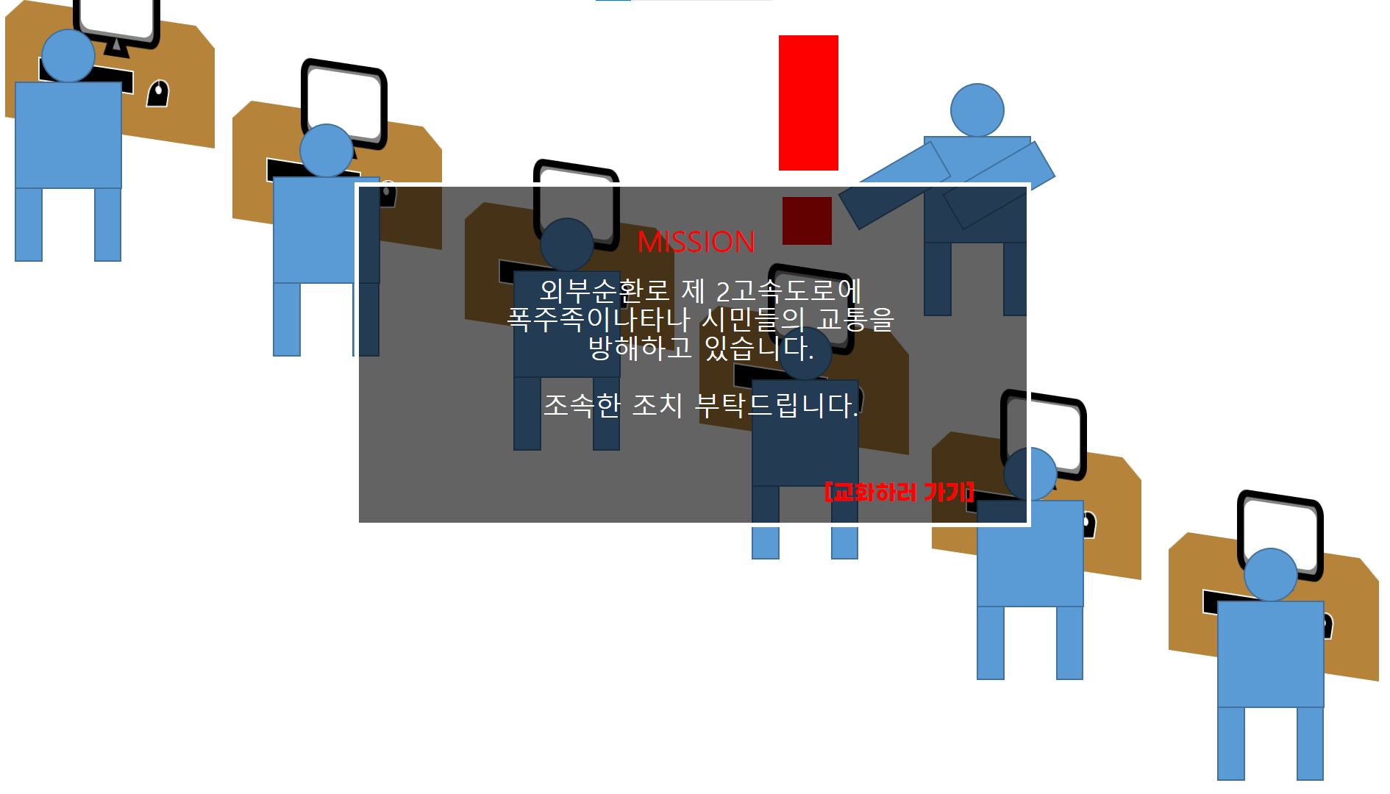
Project JK
게임 소개
플레이 상세
컨텐츠 플로우
확장성
낮 시스템
밤 시스템
인 게임 예시
민원실 (퀘스트)
민원 내용
선택지는 교화시키러 가는 방법밖에 없음.

Slide 30
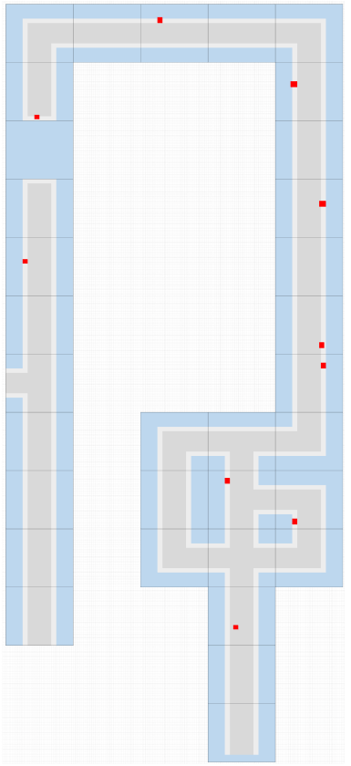
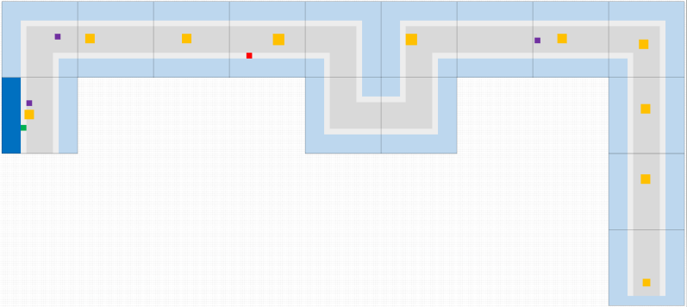
Project JK
게임 소개
플레이 상세
컨텐츠 플로우
확장성
낮 시스템
밤 시스템
인 게임 예시
스테이지 (TU)
스테이지 (1)
구조
구조
기초 조작을
익히기 위한 구조
직선도로 컨셉으로
속도감을 체험할 수
있게 제작
특징
특징
튜토리얼 이후
실전을 통해 숙련 시킴
스테이지의 흐름과
스킬과 요소에 대한
상호작용을 가이드
해주는 구간이 존재

Slide 31
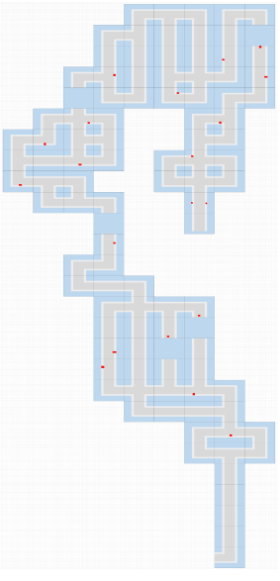
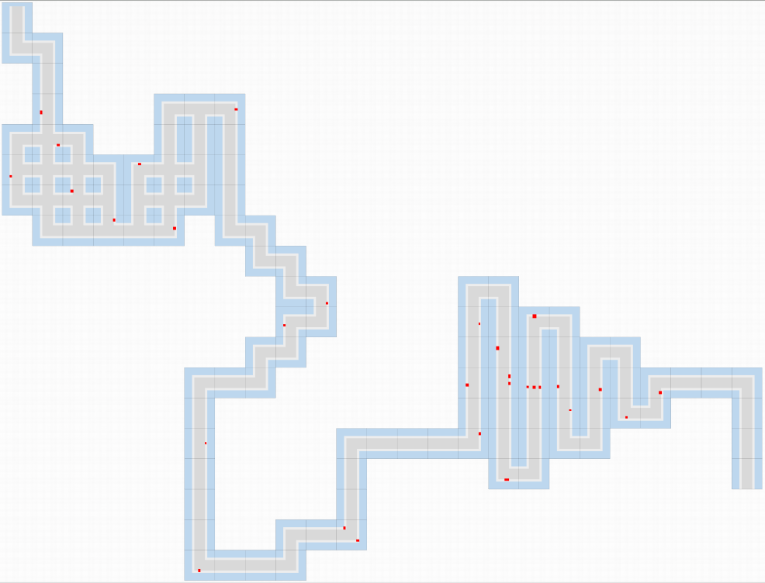
Project JK
게임 소개
플레이 상세
컨텐츠 플로우
확장성
낮 시스템
밤 시스템
인 게임 예시
스테이지 (2)
스테이지 (3)
구조
많은 교차로와
커브길로 구성. 커브의
조작감을 요구하는
스테이지
특징
구조
특징
초반과 후반의 컨셉을
다르게하여 게임 흐름에 몰입감을 느끼게함
실제 존재할법한 맵 디자인으로 주택가와 경사로, 산길을 구현함.
점점 높아지는 산길에서의 전투로 긴장감을 느끼게함

Slide 32
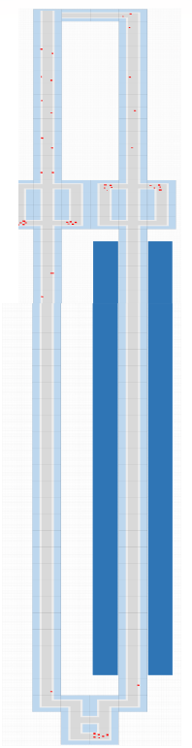
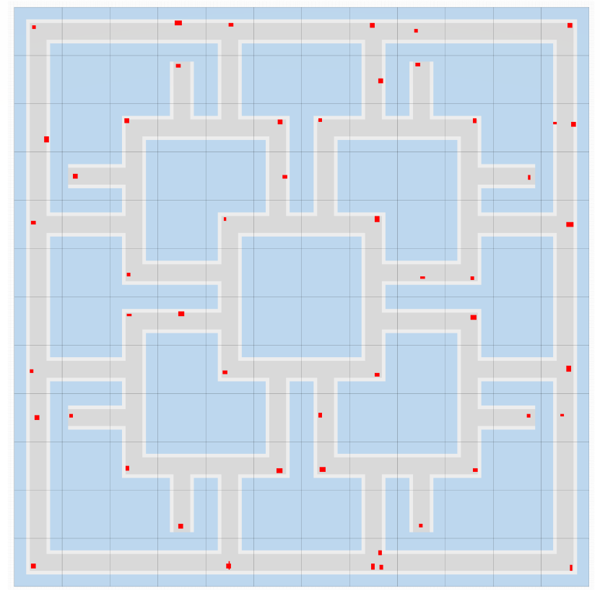
Project JK
게임 소개
플레이 상세
컨텐츠 플로우
확장성
낮 시스템
밤 시스템
인 게임 예시
스테이지 (4)
스테이지 (5)
구조
반복되는 구조속에 터널이 등장해 분위기에 변화를 줌
특징
구조
특징
매우 긴 고속도로로 속도감이 느껴지는 전투를 하게함.
반복되는 미로구조로 정해진 공간에서
추격을 강조함.
비주얼이 시간에 따라
변화하고 복잡한 구조로
인해 플레이어에게
어렵다라는 경험을 준다.

Slide 33
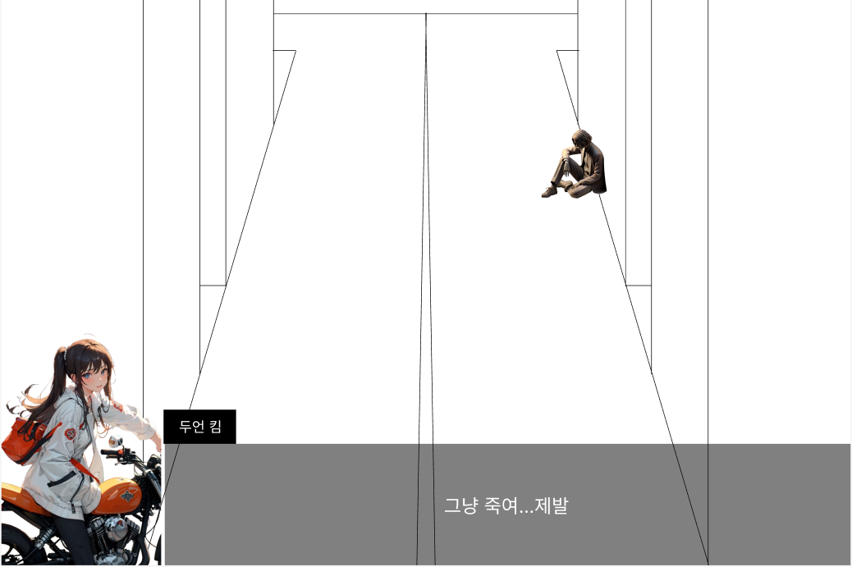
Project JK
게임 소개
플레이 상세
컨텐츠 플로우
확장성
낮 시스템
밤 시스템
인 게임 예시
엔딩

Slide 34
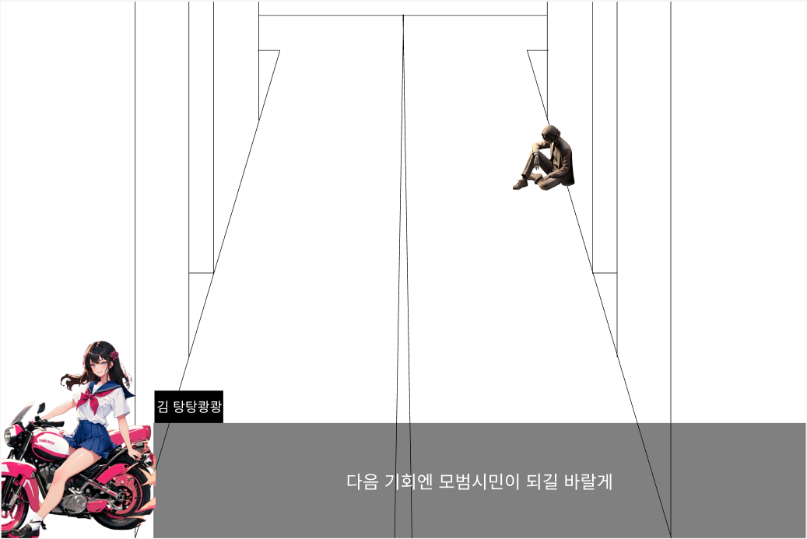
Project JK
게임 소개
플레이 상세
컨텐츠 플로우
확장성
낮 시스템
밤 시스템
인 게임 예시
엔딩

Slide 35

Project JK
게임 소개
플레이 상세
컨텐츠 플로우
확장성
낮 시스템
밤 시스템
인 게임 예시
엔딩

Slide 36
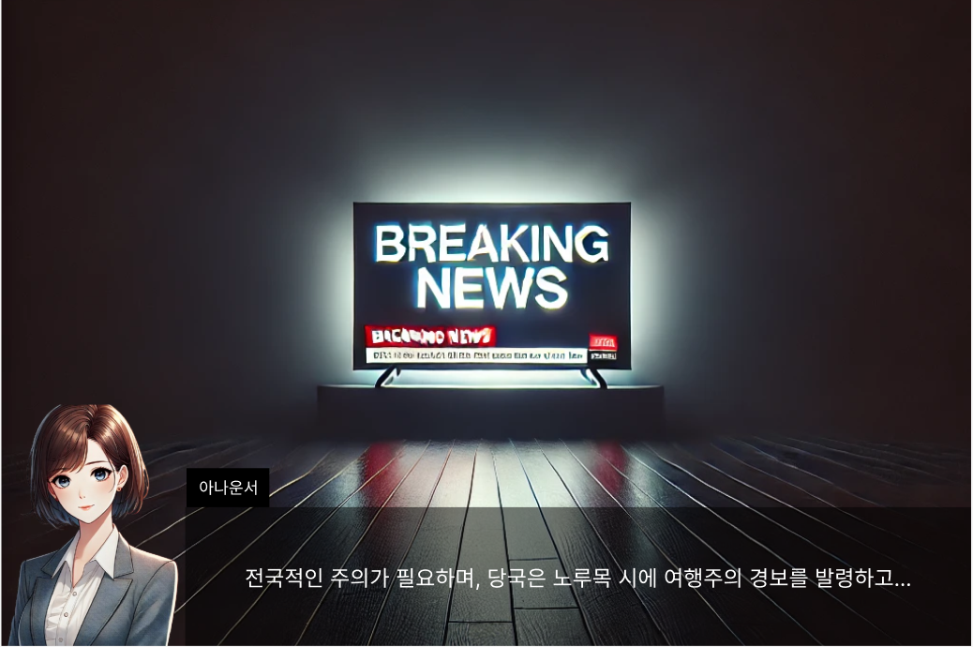
Project JK
게임 소개
플레이 상세
컨텐츠 플로우
확장성
낮 시스템
밤 시스템
인 게임 예시
엔딩

Slide 37
Project JK
플레이 상세
향후 계획
낮 시스템
BM
DLC
게임 소개
밤 시스템
컨텐츠 플로우
플랫폼
인게임 예시
팝업스토어
한 줄 설명
전체 플로우
타겟층
핵심 요소
상세 플로우
플레이 방향성
UX 플로우
UX_포지션

Slide 38

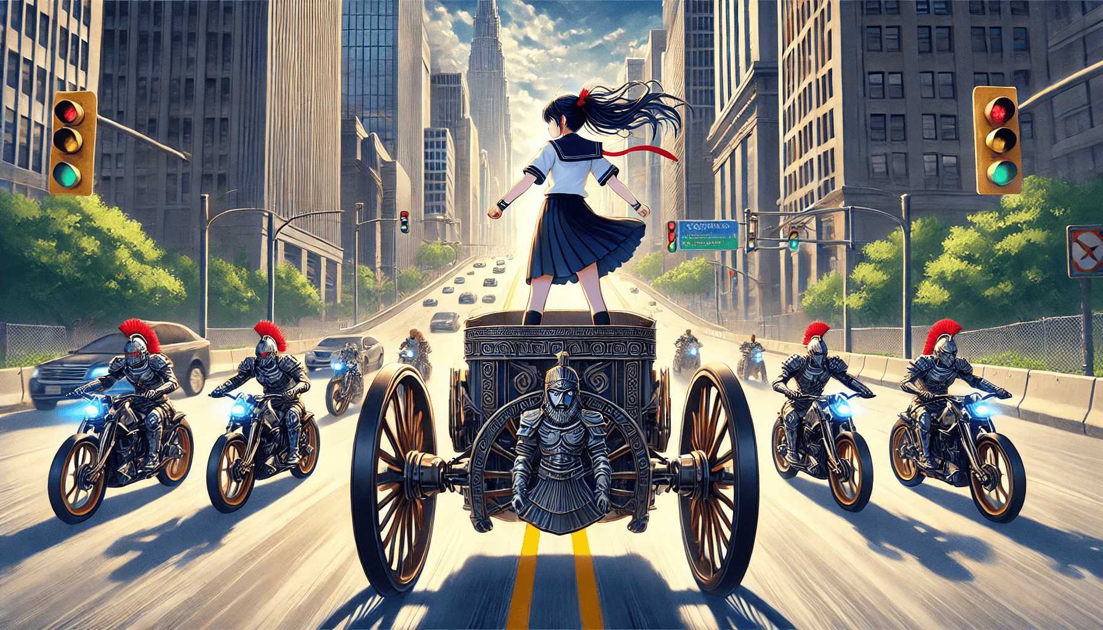

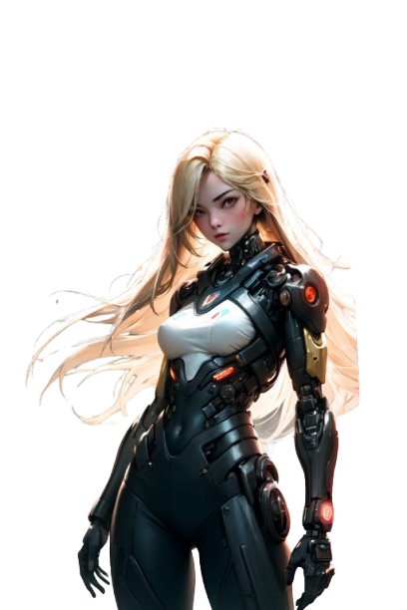

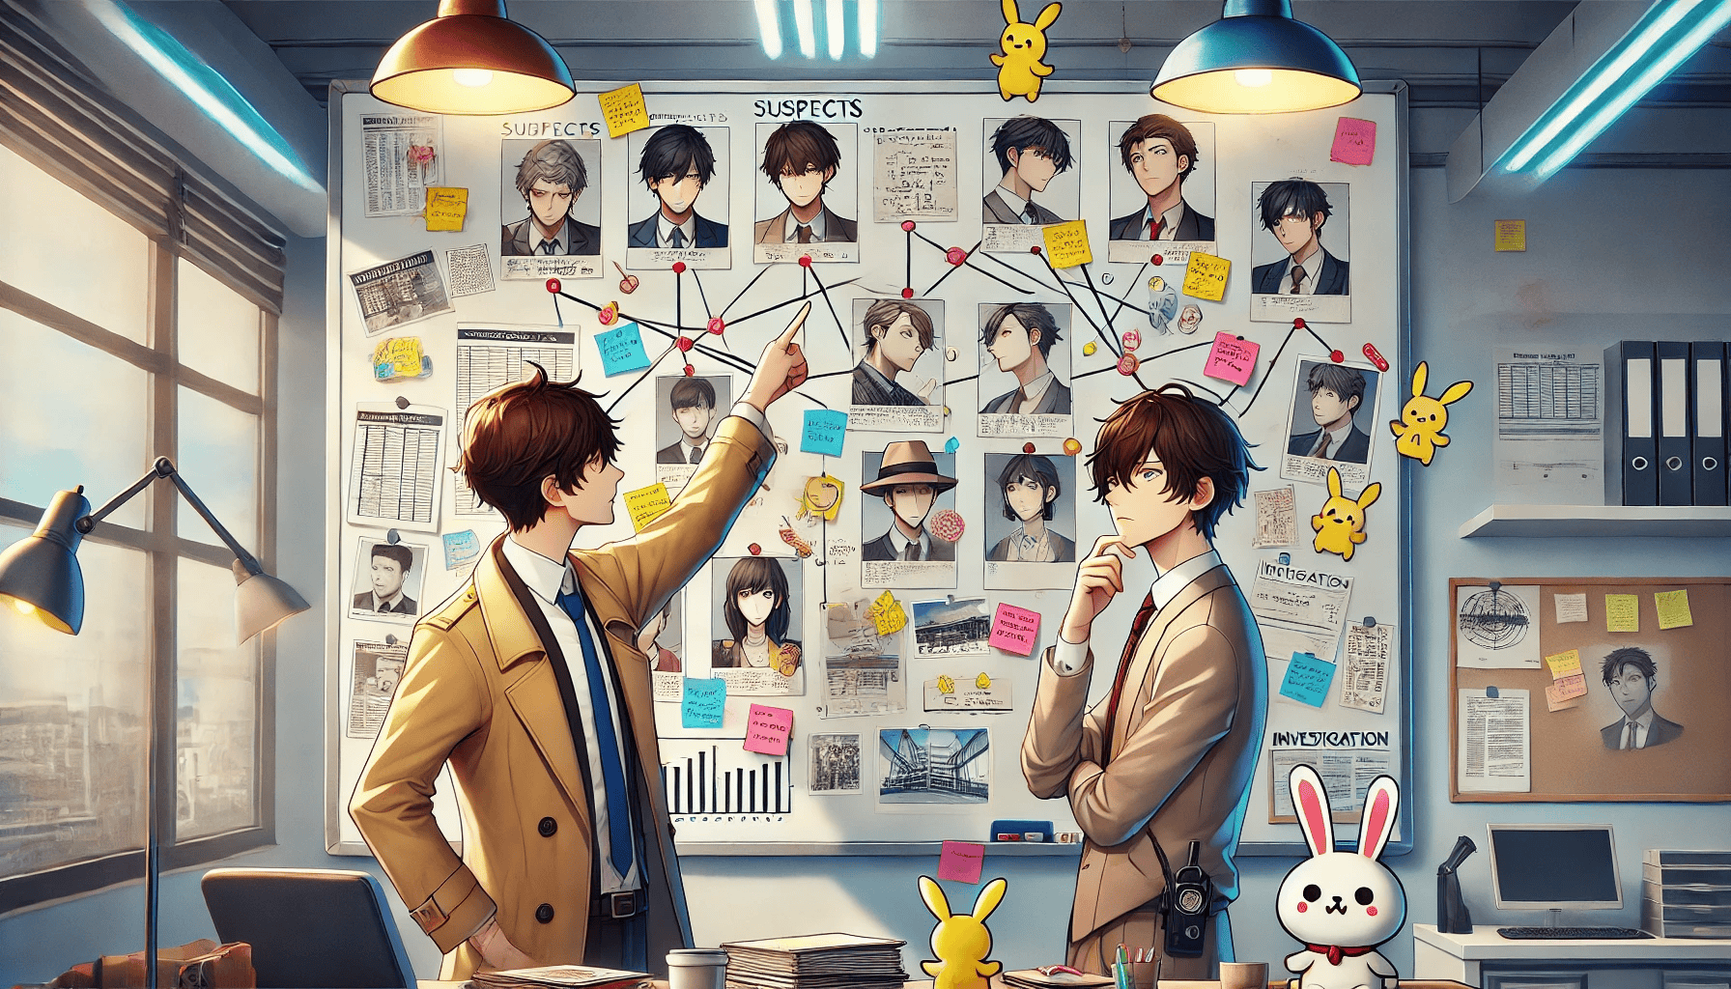
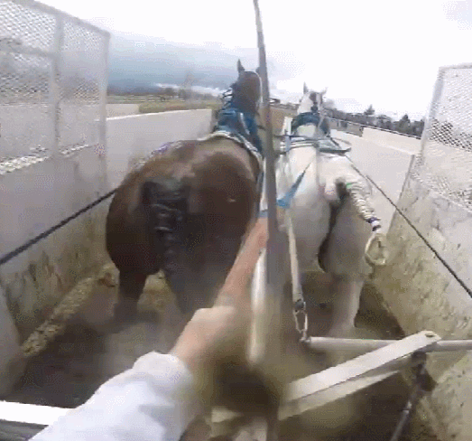

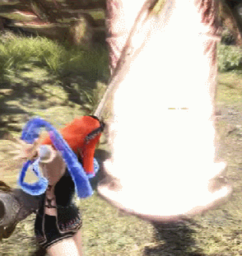
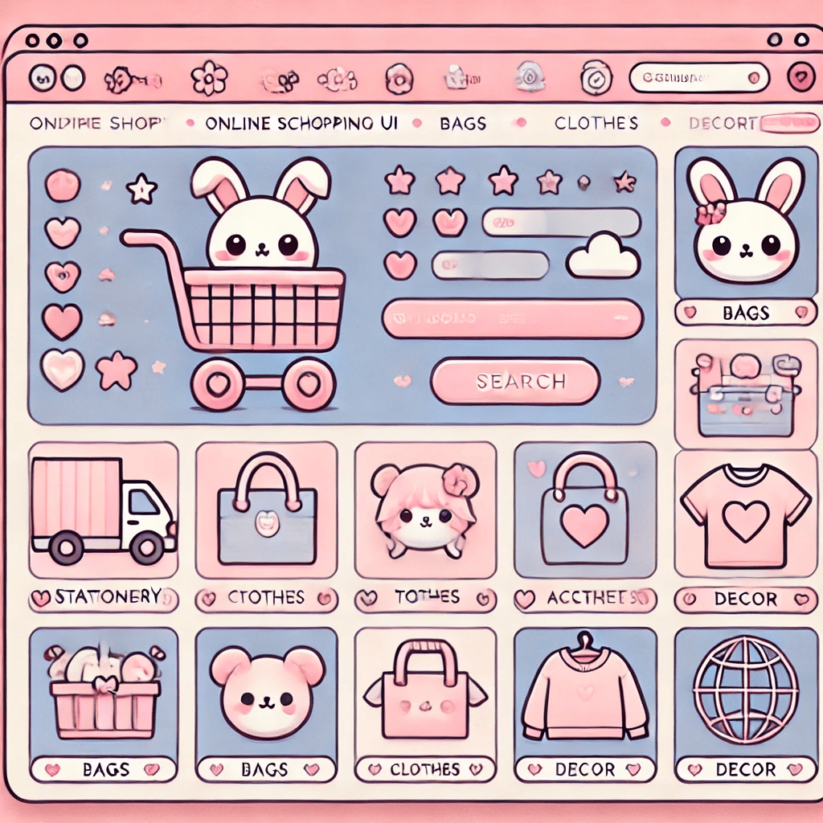
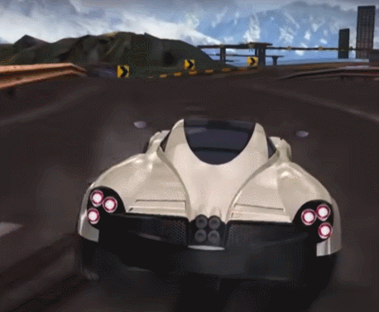
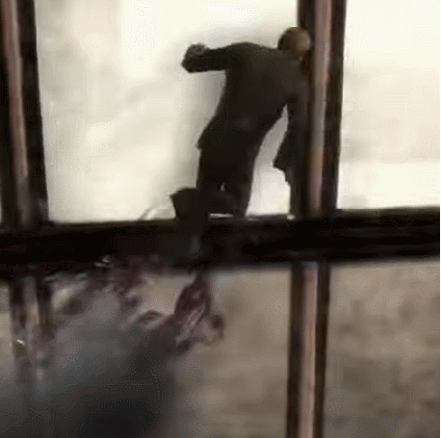
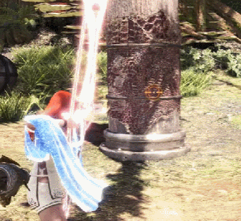
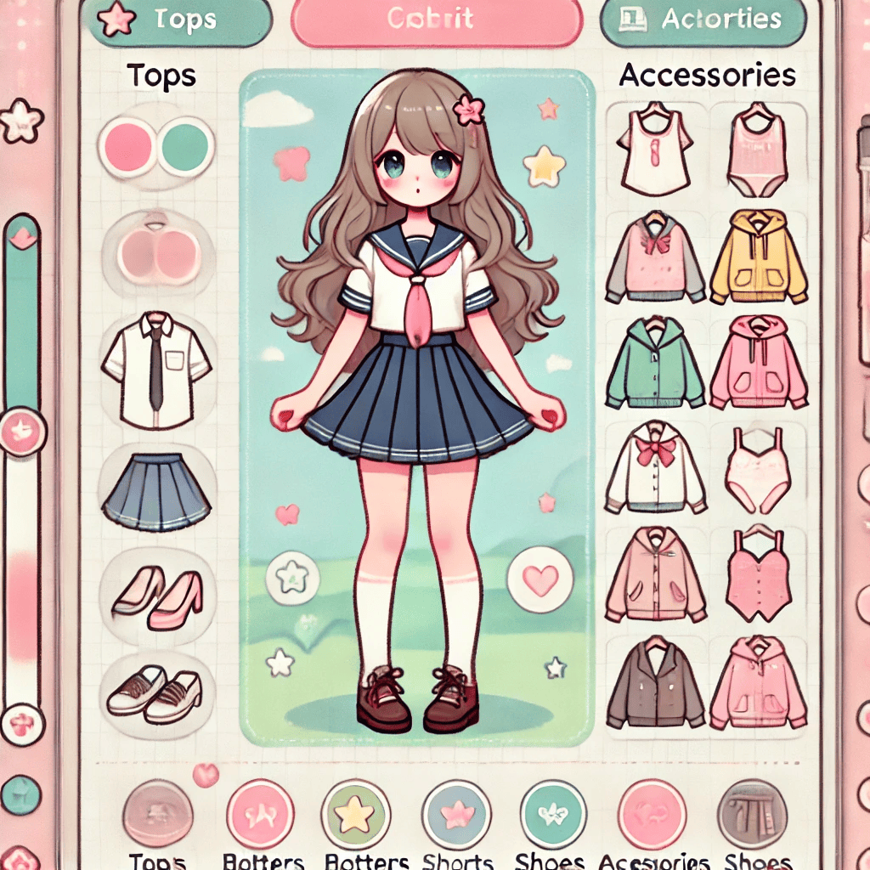
Project JK
게임 소개
플레이 상세
컨텐츠 플로우
확장성
전체 플로우
상세 플로우
UX 플로우
UX_포지션
전체 플로우
낮
이미지
밤
이미지
캐릭터
전투
일반 적
보스
플레이어 행동
이동
이미지
이미지
공격
이미지
이미지
폭주족을 잡아 줘
좋아 | 싫어
민원
진행 현황
이동
점프
일반 공격
이미지
이미지
이미지
이미지
이미지
아이템 구매
커스터 마이징
대쉬
벽타기
차징 공격

Slide 39
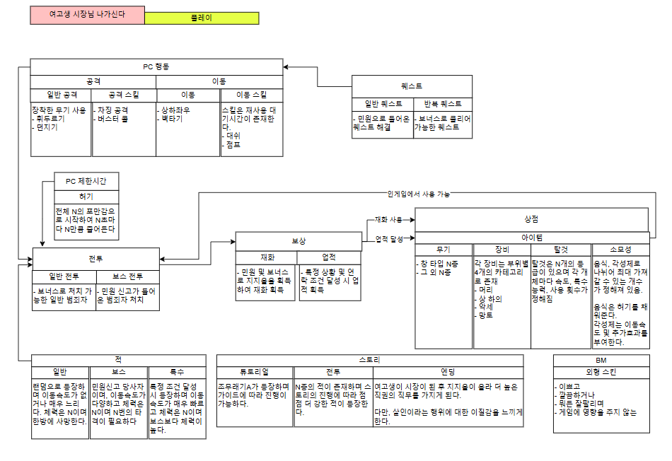
Project JK
게임 소개
플레이 상세
컨텐츠 플로우
확장성
상세 플로우
전체 플로우
상세 플로우
UX 플로우
UX_포지션

Slide 40
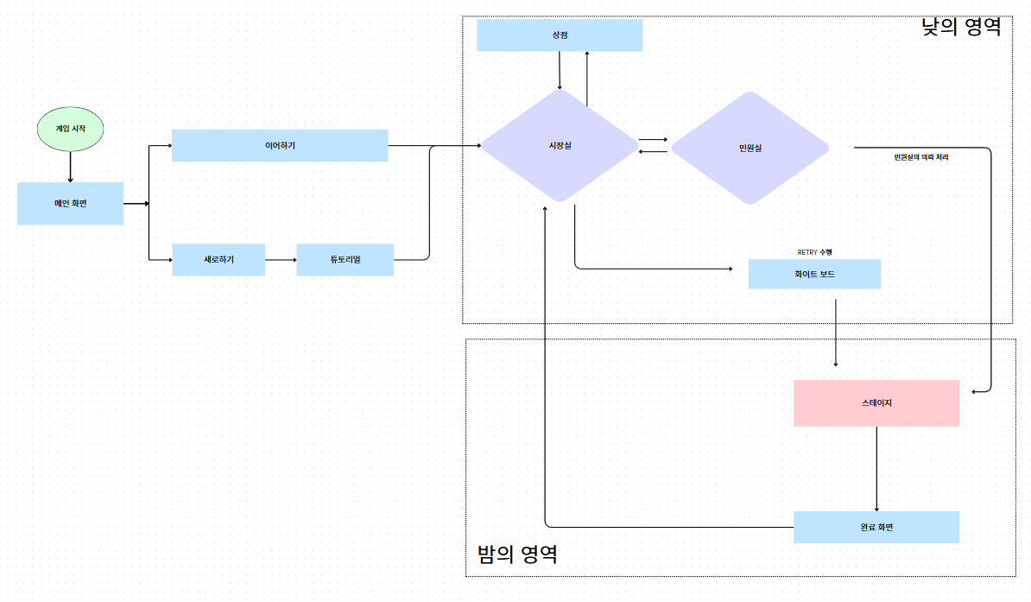
Project JK
게임 소개
플레이 상세
컨텐츠 플로우
확장성
전체 플로우
상세 플로우
UX 플로우
UX_포지션
유저 경험 플로우

Slide 41
Project JK
게임 소개
플레이 상세
컨텐츠 플로우
확장성
전체 플로우
상세 플로우
UX 플로우
UX_포지션
유저 경험_포지션
단순함
Project
JK
조작
아스팔트
마법소녀
즈큥도큥
루루핑
무거운
가벼운
분위기
분위기
GTA시리즈
카트라이더
조작
복잡함

Slide 42
Project JK
플레이 상세
향후 계획
낮 시스템
BM
DLC
게임 소개
밤 시스템
컨텐츠 플로우
플랫폼
인게임 예시
팝업스토어
한 줄 설명
전체 플로우
타겟층
핵심 요소
상세 플로우
플레이 방향성
UX 플로우
UX_포지션

Slide 43
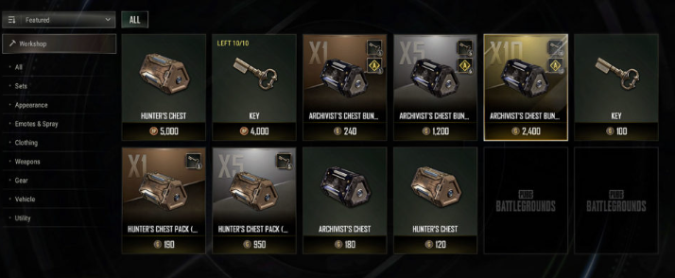
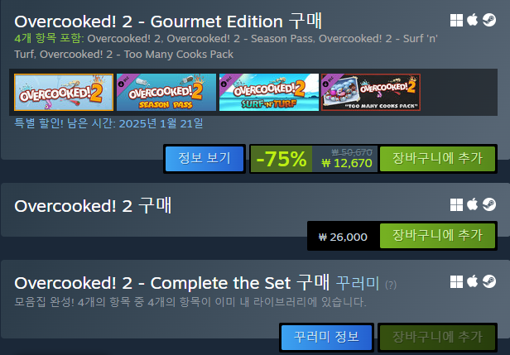
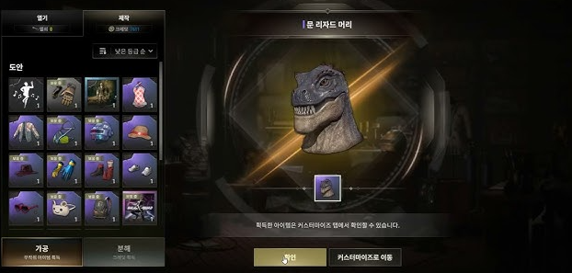
Project JK
_ BM
게임 소개
플레이 상세
컨텐츠 플로우
확장성
BM
DLC
플랫폼
팝업스토어
유저 니즈
BM 설계
BM 유도
플레이에 영향을 주지 않는
기회의 평등
가성비와 만족감
선택권
커스터 마이징
패키지
플레이에 영향을 주지 않는
의상 및 외형 비주얼 요소
최초 게임 구매 시
의상 무료가 섞인 패키지 판매
커스터 마이징 (예시)
패키지 판매 (예시)

Slide 44
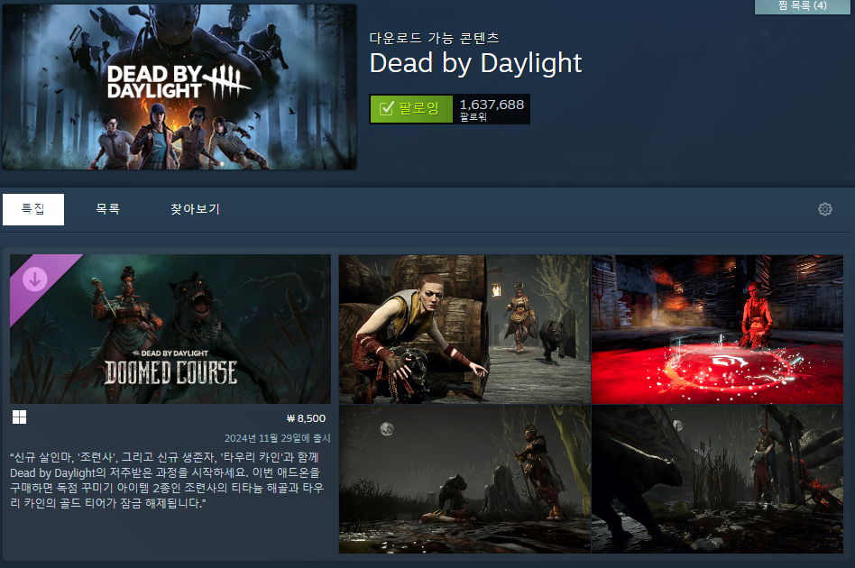
Project JK
_ DLC
게임 소개
플레이 상세
컨텐츠 플로우
확장성
BM
DLC
플랫폼
팝업스토어
유저 니즈
기존 플레이에 영향을 주지 않는
익숙하지만 새로운
본편 대비 추가적인 가치
DLC 내용
스토리 및 맵 (레벨) 확장
아이템 종류 증가
새로운 매커니즘 무기 등장

Slide 45
Project JK
_ 플랫폼
게임 소개
플레이 상세
컨텐츠 플로우
확장성
BM
DLC
플랫폼
팝업스토어
유저 니즈
캐주얼게임인데 PC는 무거워
짧은 플레이 타임이라 핸드폰으로 하고 싶어
더 화려하게 플레이스테이션으로 1인칭 리얼리티로 가면 어떨까
VR
개발 시 염두하진 않았으나 팝업스토어에서 확장 가능
플랫폼
개별 플랫폼
전투
연동
BM
플레이 타임
PC
STEAM
내용 동일
연동 가능
내용 동일
챕터 당
5분이내
전체 1시간
모바일
IOS, Android
콘솔
PLAY STATION
1인칭 리얼리티
연동 불가
패키지 구매
챕터 당
15분 이내
전체 20시간

Slide 46
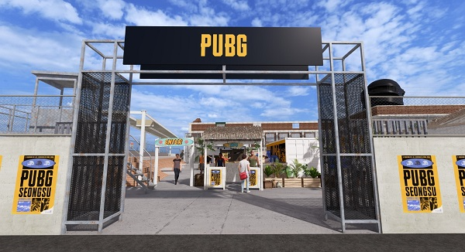
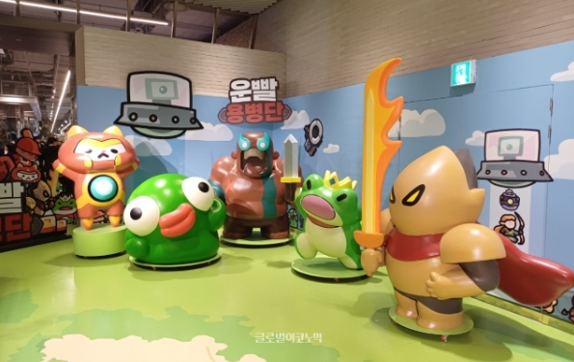
Project JK
_ 팝업 스토어
게임 소개
플레이 상세
컨텐츠 플로우
확장성
BM
DLC
플랫폼
팝업스토어
유저 니즈
여고생 시장님을 만나고 싶어
세계관에 뛰어들고 싶어
내가 직접 플레이 하면 어떨까?
팝업스토어 맵
1. 여고생 시장님 퀴즈
인게임 내 캐릭터 설정 퀴즈
보상으로 의상 쿠폰
2. 오늘은 내가 시장님
VR기기를 착용하여 직접
게임속에서 플레이 경험
3. 오늘은 내가 여고생
준비된 코스튬을 입고
사진찍는 포토존
SNS 공유 확인 후
스토어 할인 쿠폰 지급
4. 스토어
인형, 포토카드, 볼펜
캘린더, 메모지, 피규어
무기 소형 피규어 등 판매

Slide 47
ENDING CREDIT
MADE BY
김임서
LEADER
서정기
MEMBER
김준성, 김강현, 임소라
SPECIAL GUEST
Thank you for reading
Kyungil Game Academy 9th Planning Class - Planning Group

